Slide 1
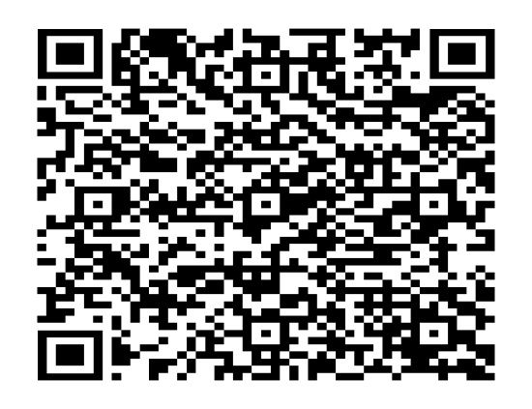
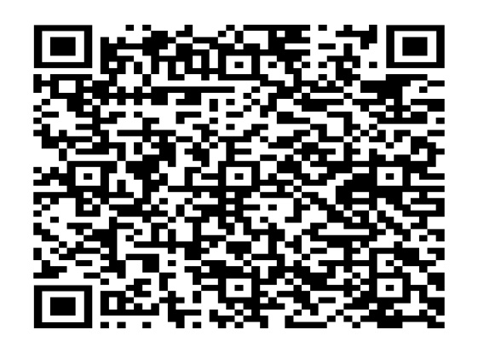
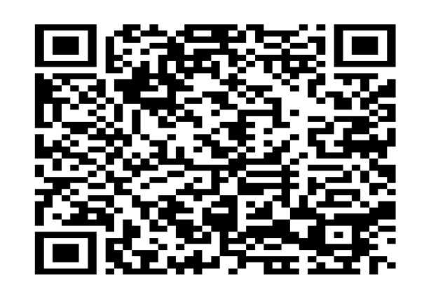
КОНТАКТНА ІНФОРМАЦІЯ
ГРАФІК ПРИЙОМУ ГРОМАДЯН ПЕНСІЙНОГО ФОНДУ УКРАЇНИ
Ознайомитися з графіком прийому громадян можна перейшовши за QR-кодом:
ГРАФІК ПРИЙОМУ ГОЛОВНОГО УПРАВЛІННЯ ПЕНСІЙНОГО ФОНДУ УКРАЇНИ У ЛЬВІВСЬКІЙ ОБЛАСТІ
Ознайомитися з графіком прийому громадян можна перейшовши за QR-кодом:
ПЕРЕЛІК СЕРВІСНИХ ЦЕНТРІВ ГОЛОВНОГО УПРАВЛІННЯ ТА ВІДДАЛЕНИХ РОБОЧИХ МІСЦЬ
Ознайомитися з переліками можна перейшовши за QR-кодом:
.

